Slide 1
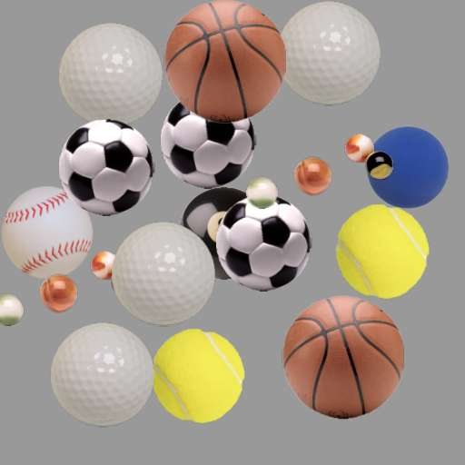
Наш помощник- это мяч, он наш спутник для удач.

Slide 2
ПРОФЕССОР МЯЧИКОВ

Slide 3
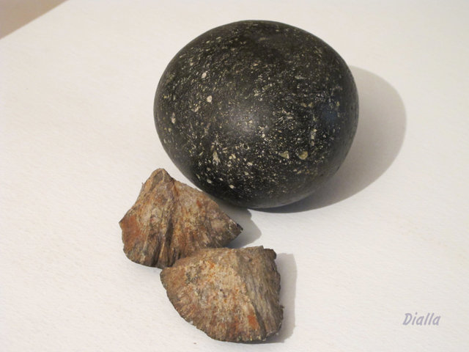
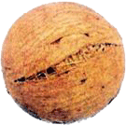
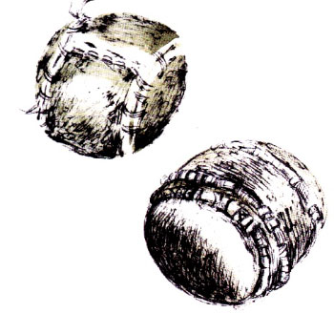
МЯЧ ИЗ КАМНЯ
МЯЧИ ИЗ БЕРЕСТЫ
МЯЧ ИЗ ТРАВЫ

Slide 4
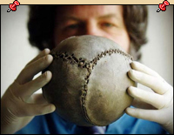
МЯЧ ИЗ КОЖИ НАБИТЫЙ СОЛОМОЙ, ТРАВОЙ ИЛИ СЕМЯНАМИ РАСТЕНИЙ.

Slide 5
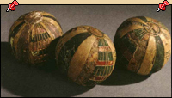
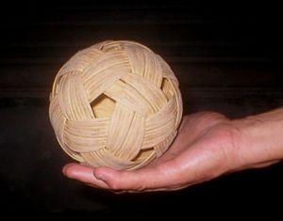
МЯЧ ИЗ ДЕРЕВА, КОЖИ И ПАПИРУСА.
МЯЧ ИЗ ТРОСТНИКА.

Slide 6
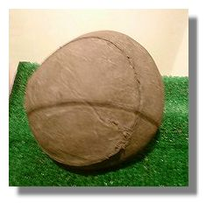
МЯЧ ИЗ БЫЧЬЕГО ПУЗЫРЯ, ОБШИТЫЙ КОЖЕЙ, НАПОЛНЕННЫЙ ВОЗДУХОМ.

Slide 7
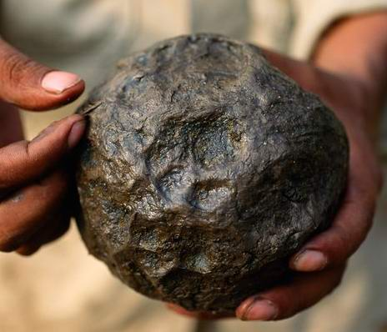
МЯЧ ИЗ КАУЧУКА

Slide 8
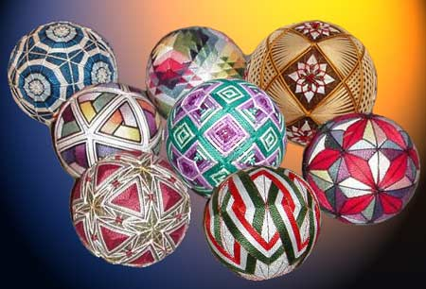
МЯЧИ ТЕМАРИ СДЕЛАННЫЕ ИЗ ДЕРЕВА И ОБШИТЫЕ НИТЬЮ.

Slide 9
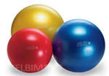
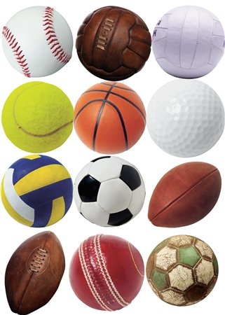
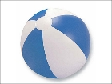
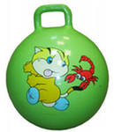
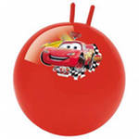
РАЗНООБРАЗИЕ МЯЧЕЙ В СОВРЕМЕННОМ МИРЕ.

Slide 10
ВИДЫ СПОРТА С МЯЧОМ
???????

Slide 11
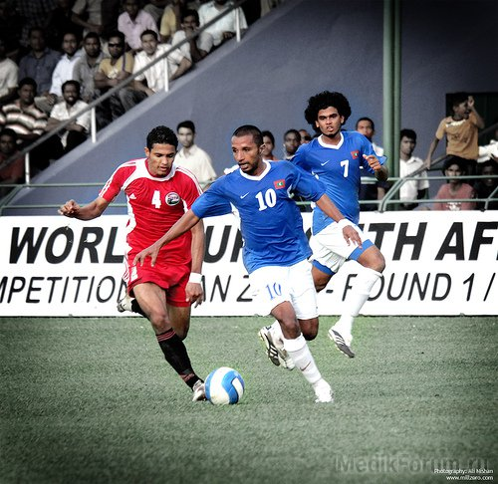
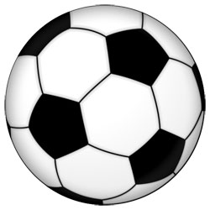
ФУТБОЛ

Slide 12
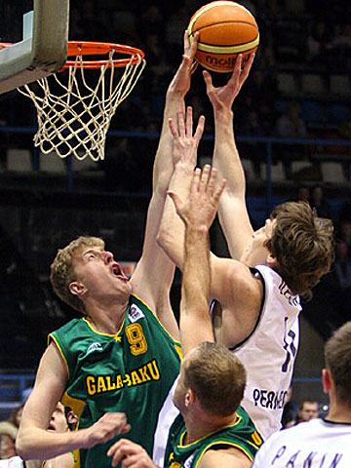
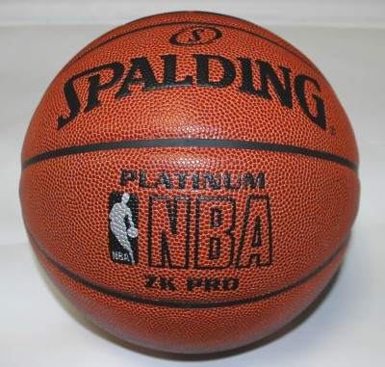
БАСКЕТБОЛ

Slide 13
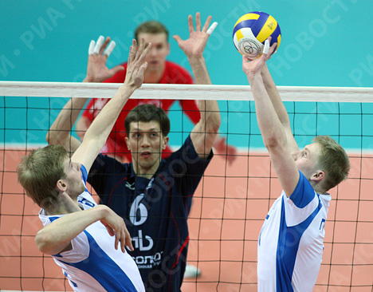
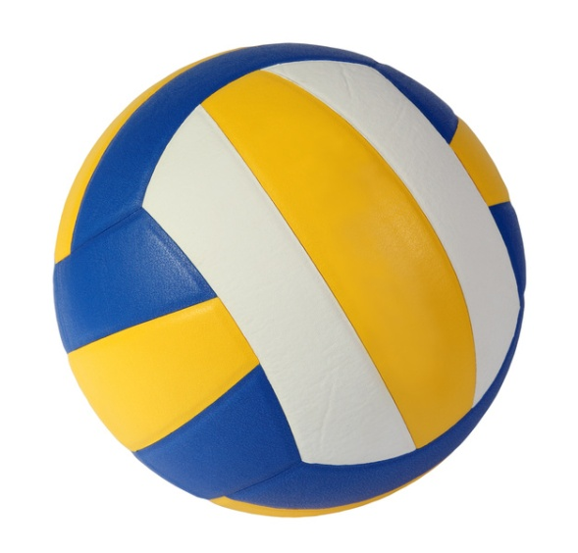
ВОЛЕЙБОЛ

Slide 14
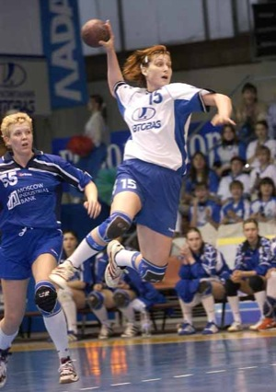
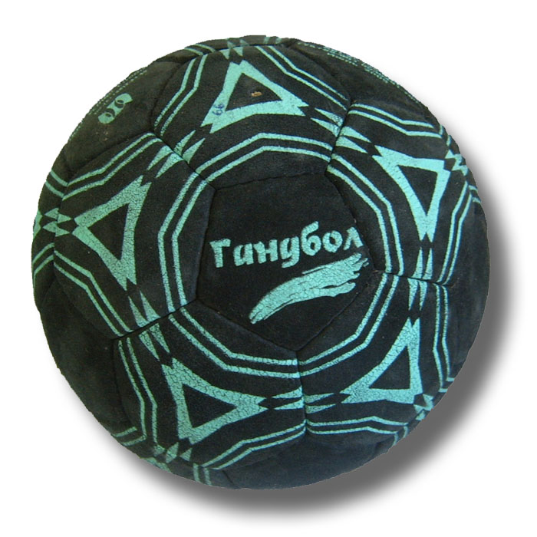
ГАНДБОЛ (РУЧНОЙ МЯЧ)

Slide 15
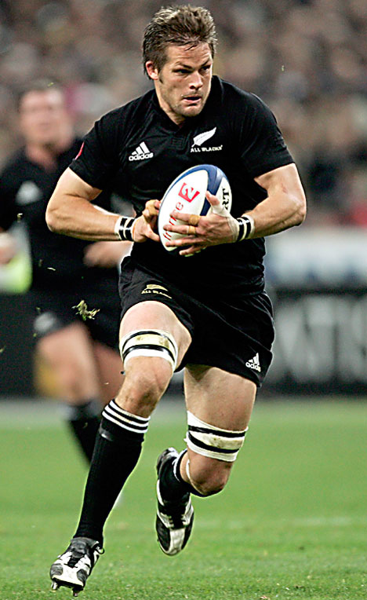
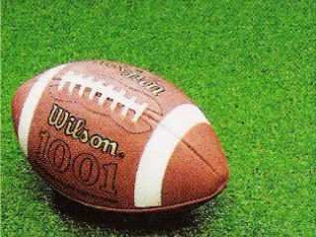
РЕГБИ

Slide 16
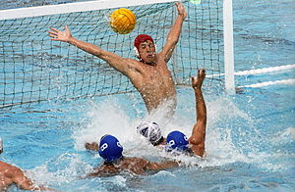
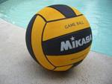
ВОДНОЕ ПОЛО

Slide 17
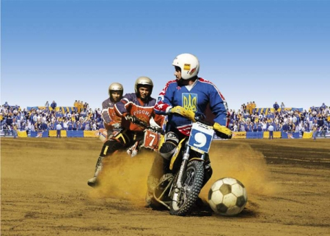
МОТОБОЛ

Slide 18
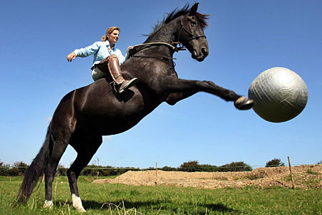
КОННЫЙ СПОРТ (ПУШБОЛ)

Slide 19
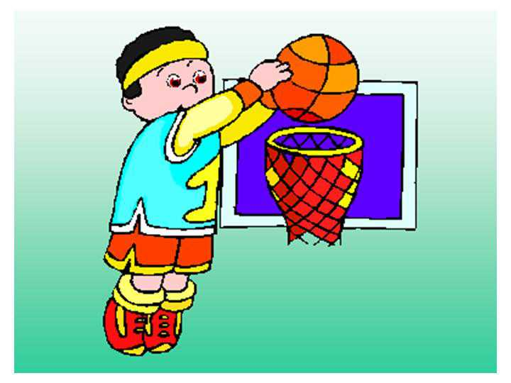
БАСКЕТБОЛ

Slide 20
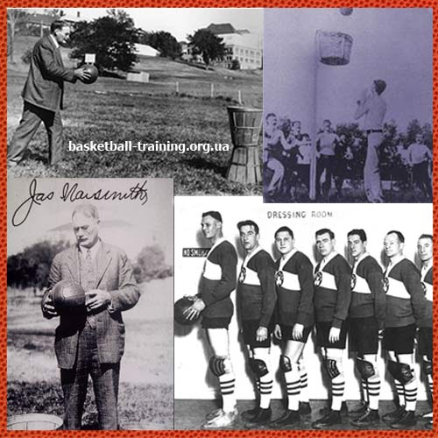
Родина баскетбола – Америка. ОСНОВАТЕЛЬ ИГРЫ - НЕЙСМИТ

Slide 21
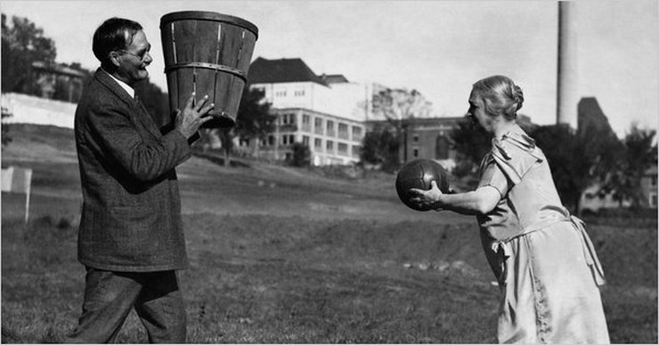
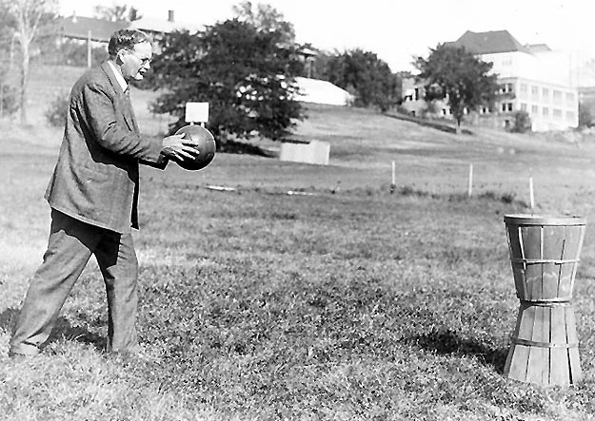
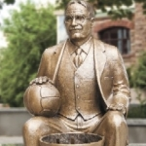
История развития баскетбола

Slide 22
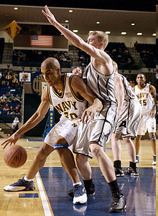
Современный баскетбол

Slide 23
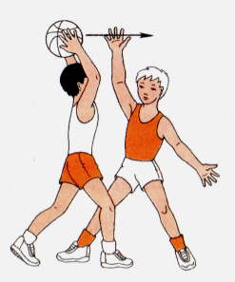
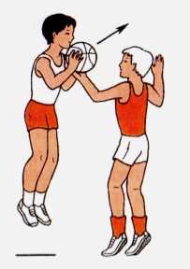
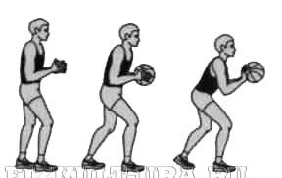
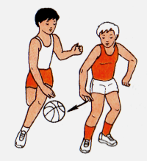

Slide 24
ПРОФЕССОР МЯЧИКОВ
Удачной игры

